Slide 1
SA-U2-4 結構學｜公式記憶片
靜不定結構之矩陣分析法
17 條公式，哪些要背？
以 2002–2025 共 24 份考卷原文為證據 —— 幾乎固定在第四題，你只剩 25 分鐘
回想卡 × 10 觀念圖 × 5
結構技師｜結構學 SA-U2-4 靜不定結構之矩陣分析法｜公式「給／背」分界記憶片
Notes:
這一支影片處理結構學 U2-4，靜不定結構的矩陣分析法。這個單元有一個非常明顯的特徵：九十三年、九十七年、九十九年、一百年、一百零一年、一百零二年、一百零四年、一百零八年、一百一十一年、一百一十四年，全部排在最後一題。也就是說，元素勁度矩陣必須背到不用想，因為你只剩二十五分鐘。

Slide 2
HOW TO USE
三種顏色，決定你的背誦順序
本單元橘色有 3 條 —— 是五個單元裡最多的，但三條都屬於「露過一次就別再指望」。
13 條
3 條
1 條
必背
會給但別賭
通常會給
自由度判定、元素勁度矩陣、座標轉換、載重向量、剛性約束，全部要自己寫得出來。
{P}=[K]{D} 的形式、柱側移勁度 12EI/L³、旋轉彈簧元素化。都只在少數年份露過。
材料與斷面數值。要算數字就一定有給，這一類完全不必背。
這支影片怎麼看
每張深色卡片是一個問題：先按暫停，把答案默寫在紙上，再放下一頁對答案。
這個單元是「時間戰」—— 對答案時請計時，看自己默寫一個元素勁度矩陣要幾秒。
最後兩頁是速查表 —— 考前十分鐘只看那兩頁。
Notes:
先講規則。紅色必背十三條，橘色三條，綠色一條。橘色三條是五個單元裡最多的，但三條都屬於露過一次就別再指望。另外提醒：這個單元是時間戰，對答案的時候請計時，看看自己默寫一個元素勁度矩陣要花幾秒。

Slide 3
THE ONE THING · 先講結論
考卷會給「符號怎麼排」，
不會給「矩陣怎麼組」。
101、104、108 三年印了 {P}=[K]{D} 的形式，
但 24 年沒有印過任何一個元素勁度矩陣。
看到題目印了矩陣關係式不要鬆懈 —— 那只是在統一符號，[K] 怎麼組還是你自己的事。
Notes:
如果這支影片你只帶走一句話：考卷會給符號怎麼排，不會給矩陣怎麼組。一百零一年、一百零四年、一百零八年三年印了 P 等於 K D 的形式，一百零八年甚至定義了四個自由度的順序。但二十四年來，沒有印過任何一個元素勁度矩陣。所以看到題目印了矩陣關係式不要鬆懈，那只是在統一符號。

Slide 4
TOPIC MAP
SA-U2-4 的四個公式家族
1
2
勁度方程與求解流程
元素勁度矩陣
{P}=[K]{D}、自由度編號與束制判定、求解與回代、靜態凝縮。矩陣尺寸錯了後面全部作廢。
桁架（局部／整體）、梁與剛架四個係數、座標轉換、扭轉元素。24 年一個都沒印過。
3
4
載重向量
側移勁度與特殊約束
等效節點載重 −{FEM}、製造誤差／溫度、彈簧與支承沉陷。最容易被整塊漏掉。
剪力棟架層勁度、半剛性接頭、剛性桿件與剛性樓板。降自由度的關鍵判斷。
Notes:
這個單元分四個家族。第一是勁度方程與求解流程，第二是元素勁度矩陣，第三是載重向量，第四是側移勁度與特殊約束。其中第三個家族——載重向量——是最容易被整塊漏掉的，尤其是製造誤差跟溫度造成的等效節點力。

Slide 5
BACKBONE · 零容忍必背
矩
矩陣分析法骨幹：定自由度 → 組 [K] → 解 → 回代
SA-U2-4
本單元幾乎固定在第四題，你只剩 25 分鐘 —— 元素勁度矩陣必須背到不用想
結構圖
定自由度編號
（扣支承與剛性約束）
元素類型？
桁架 EA/L
局部 → 整體
[T]ᵀ[k][T]
梁／剛架 12、6、4、2
解 {D}=[K]⁻¹{P}
回代 {f}=[k]{d}+{f_F}
有 補等效節點載重
有跨間載重／
製造誤差／彈簧？
對號入座組出 [K]
（重疊相加）
無 直接用 {P}
節點位移 {D} ＋ 各桿端內力 {f} ＋ 支承反力
最容易掉的一節 回代時忘了加固端力 {f_F}，跨間載重的效應就整個不見。97 年四、100 年四、107 年二 都有這個陷阱 —— 100 年四的正解 F_AB = −16.76 kN 就是靠回代求出來的。
動筆前三個必做檢核
自由度數對嗎？ 數錯矩陣尺寸就錯
θ 的量法一致嗎？ 自 x 軸逆時針到 i→j
載重向量補齊了嗎？ −{FEM}、製造誤差、彈簧
Notes:
這是矩陣分析法的骨幹。第一步是定自由度編號，把支承束制跟剛性約束扣掉。第二步依元素類型寫出元素勁度矩陣，桁架用 EA 除以 L，梁跟剛架用十二、六、四、二那四個係數。第三步做座標轉換，把局部座標轉成整體。第四步對號入座組出整體 K，重疊處相加。第五步檢查有沒有跨間載重、製造誤差或彈簧，有的話要補等效節點載重。最後解位移、回代求桿端內力。回代的時候千萬別忘了加固端力。

Slide 6
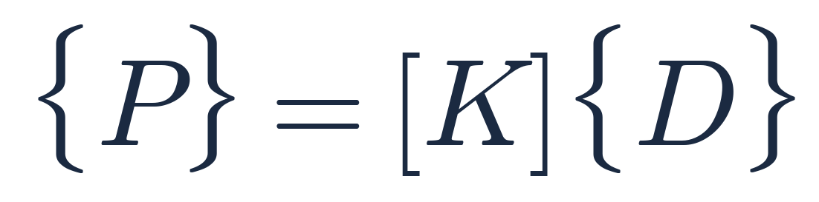
🟠 會給但別賭 · 24 年唯一反覆被印出的東西
{P} = [K]{D} 印過三次 —— 但那只是「符號怎麼排」
結構勁度方程
證據：101 年四印 {R}=[K]{r}、104 年四印 [R]=[K][r] 並註明 [r] 為位移矩陣、108 年四印 [K]{D}={P} 並定義四個自由度的順序。但 93、97、99、100、102、107、111、114 這八年一個字都沒有 —— 12 題裡只有 3 題露過。而且就算印了，[K] 怎麼組還是你自己的事。看到題目印了矩陣關係式不要鬆懈。
Notes:
這是本單元的第一條橘色，也是二十四年裡唯一反覆被印出來的東西。一百零一年印了 R 等於 K r，一百零四年印了同樣的形式並註明 r 是位移矩陣，一百零八年印了 K D 等於 P 並定義四個自由度的順序。但另外八年一個字都沒有，十二題裡只有三題露過。而且就算印了，K 怎麼組還是你自己的事。

Slide 7
回想卡 01 / 10
自由度編號
必背｜考卷不會給
一個兩層樓的平面剛架，自由度要怎麼數？
哪些東西會讓自由度「變少」？
提示：平面上每個節點原本有 3 個。會讓它變少的有兩類：一類在支承，一類在桿件本身。
蓋住下一頁，先在紙上寫出來 — 4 秒
Notes:
回想卡第一張。一個平面剛架，自由度要怎麼數？而且哪些東西會讓自由度變少？提示：平面上每個節點原本有三個自由度，兩個平移一個轉角。會讓它變少的有兩類，一類在支承，一類在桿件本身。按暫停。

Slide 8
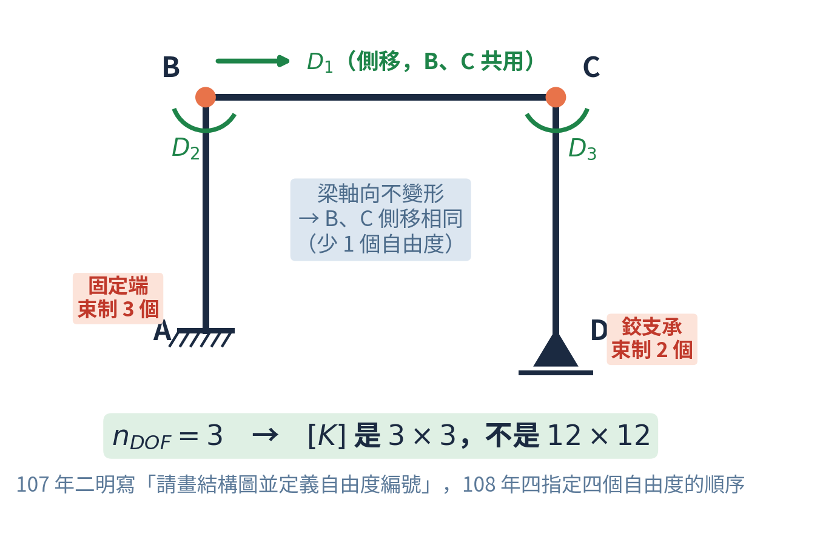
ANSWER 01 · 🔴 必背 數錯就全盤皆錯
節點自由度 − 支承束制 − 剛性／軸向不變形約束
觀念解讀
平面每個節點 3 個自由度（x 平移、y 平移、轉角）。
支承扣掉：固定端扣 3、鉸支承扣 2、滾支承扣 1。
軸向不變形扣掉：梁不伸縮 → 兩端節點的水平位移相同，兩個併成一個。
剛性桿件（EI = ∞）與剛性樓板再扣：同層水平位移全部綁在一起。
107 年二明寫「請畫結構圖並定義自由度編號」，108 年四指定四個自由度的順序，104 年四要「標示此結構之位移自由度」。判錯自由度數，[K] 的尺寸就錯，後面全部作廢 —— 這是流程規則，考卷從不給。
Notes:
答案。自由度等於節點自由度總數，減掉支承束制，再減掉剛性跟軸向不變形的約束。平面上每個節點三個自由度：x 平移、y 平移、轉角。支承方面，固定端扣三個、鉸支承扣兩個、滾支承扣一個。軸向不變形方面，梁不伸縮的話兩端節點的水平位移相同，兩個併成一個。再加上剛性桿件跟剛性樓板的約束。一百零七年第二題明寫請畫結構圖並定義自由度編號，一百零八年第四題直接指定四個自由度的順序。

Slide 9
回想卡 02 / 10
桁架元素
必背｜考卷不會給
桁架元素在局部座標與整體座標的勁度矩陣各長什麼樣？
θ 要從哪裡量到哪裡？
提示：局部只有 1 與 −1，整體換成 c²、cs、s²。θ 的量法弄反，交叉項的符號就錯。
蓋住下一頁，先在紙上寫出來 — 4 秒
Notes:
回想卡第二張。桁架元素在局部座標跟整體座標的勁度矩陣各長什麼樣？還有，theta 要從哪裡量到哪裡？提示：局部座標只有一跟負一，整體座標換成 c 平方、c s、s 平方。theta 的量法弄反，交叉項的符號就錯。

Slide 10
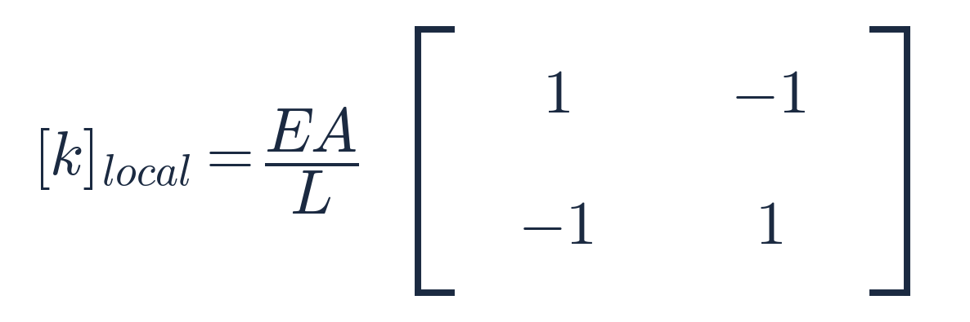
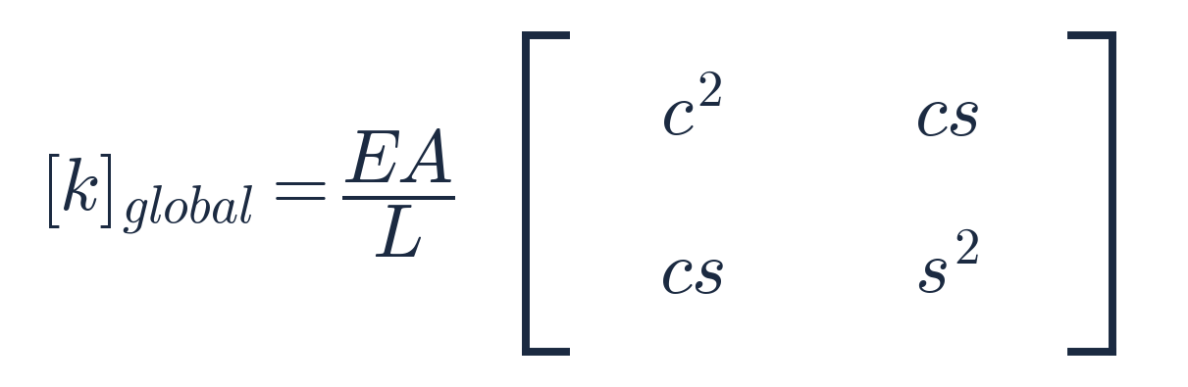
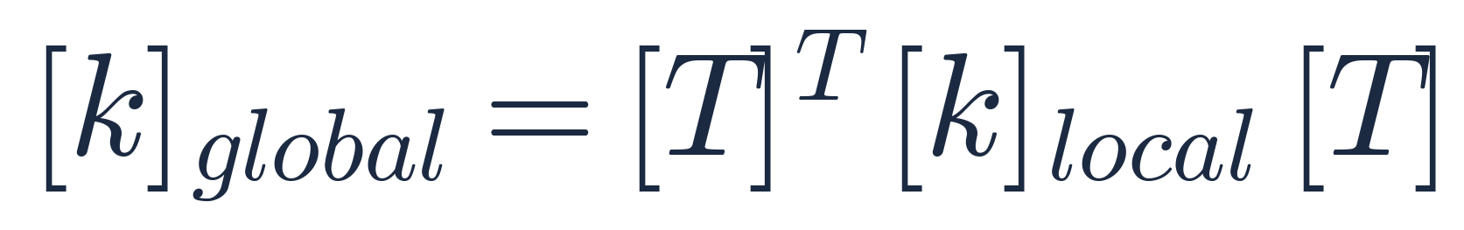
ANSWER 02 · 🔴 必背
局部只有 ±1；整體是把方向餘弦「平方」進去
局部座標
整體座標
一般轉換式
怎麼記：桁架桿只有軸向勁度 EA/L，兩端一拉一壓，所以局部矩陣是 [[1,−1],[−1,1]]。轉到整體座標就是把單位向量 (c, s) 做外積 —— 對角是 c²、s²，交叉是 cs。θ 從整體 x 軸「逆時針」量到桿件 i→j 的方向，量反了 s 變號、交叉項 cs 就錯。99 年四的解直接以 c²、cs、s² 組裝；102 年四要組 3×3 的 [K]；100 年四、102 年四（斜桁架）、114 年四（xy 平面格床）都需要座標轉換。
Notes:
答案。桁架桿只有軸向勁度 EA 除以 L，兩端一拉一壓，所以局部矩陣是括號一、負一、負一、一。轉到整體座標就是把單位向量 c、s 做外積：對角是 c 平方跟 s 平方，交叉是 c s。一般的轉換式是整體矩陣等於 T 轉置乘局部矩陣乘 T。特別注意 theta 的量法：從整體 x 軸逆時針量到桿件從 i 到 j 的方向。量反了 s 會變號，交叉項就錯。

Slide 11
回想卡 03 / 10
梁／剛架元素
必背｜考卷不會給
梁元素勁度矩陣的四個係數各是多少？
每一個係數的「物理意義」是什麼？
提示：分母的次方是 3、2、1、1。物理意義都是「施加單位位移／單位轉角，量某一端的力或彎矩」。
蓋住下一頁，先在紙上寫出來 — 4 秒
Notes:
回想卡第三張。梁元素勁度矩陣的四個係數各是多少？而且每一個係數的物理意義是什麼？提示：分母的次方是三、二、一、一。物理意義都是施加單位位移或單位轉角，然後量某一端的力或彎矩。

Slide 12
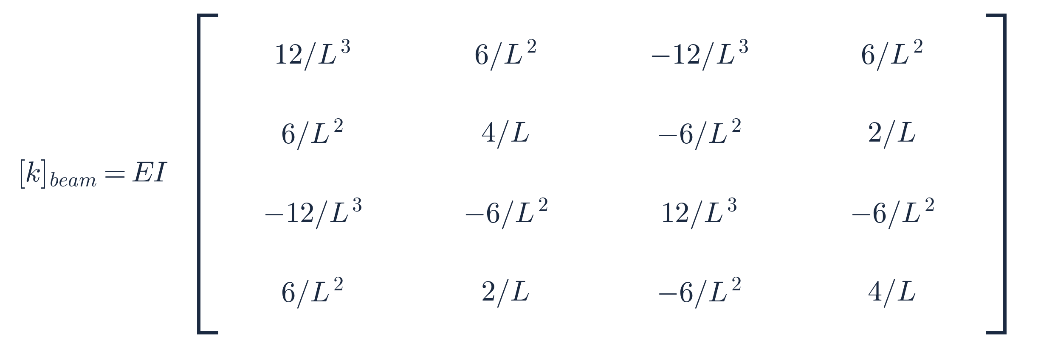
ANSWER 03 · 🔴 必背 ★ 唯一必須零錯誤的東西
12/L³、6/L²、4/L、2/L —— 次方記錯，整個 [K] 的量綱就崩
四個係數
完整 4×4 元素矩陣
驗算訣竅：位移對應的係數次方高（力／位移 → 12EI/L³）、轉角對應的次方低（彎矩／轉角 → 4EI/L）、交叉項介於中間（6EI/L²）。量綱一定要對得上。93 年四、97 年四、101 年四、104 年四、107 年二、108 年四、114 年一 全部要用。114 年一的正解 [K] 三個對角元 8EI/L、8EI/L、24EI/L³ 就是這四個係數疊出來的。
Notes:
答案。四個係數是十二 E I 除以 L 三次方、六 E I 除以 L 平方、四 E I 除以 L、二 E I 除以 L。驗算訣竅：位移對應的係數次方高，因為是力除以位移；轉角對應的次方低，因為是彎矩除以轉角；交叉項介於中間。量綱一定要對得上。一百一十四年第一題的正解，三個對角元是八 E I 除以 L、八 E I 除以 L、二十四 E I 除以 L 三次方，就是這四個係數疊出來的。

Slide 13
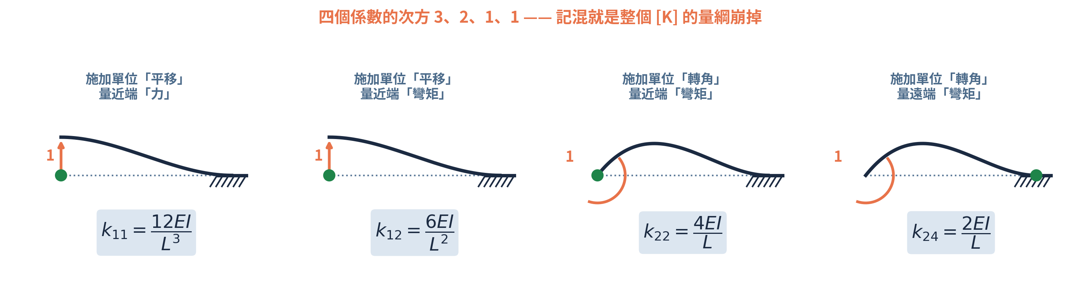
DIAGRAM · 觀念圖解
四個係數就是「施加單位變位，量出來的反力」
觀念解讀
k₁₁：近端施加單位「平移」，量近端的「力」→ 12EI/L³。
k₁₂：同樣的單位平移，量近端的「彎矩」→ 6EI/L²。
k₂₂：近端施加單位「轉角」，量近端的「彎矩」→ 4EI/L（＝傾角變位法的近端勁度）。
k₂₄：同樣的單位轉角，量「遠端」的彎矩 → 2EI/L（＝傳遞係數 1/2 的來源）。
這四個數字跟 U2-3 傾角變位法的 4EI/L、2EI/L、6EI/L 是同一組東西 —— 矩陣法只是把它們排成矩陣。兩個單元一起背，成本只有一份。
Notes:
這張圖說明四個係數的物理意義。k 一一：近端施加單位平移，量近端的力，得到十二 E I 除以 L 三次方。k 一二：同樣的單位平移，量近端的彎矩，得到六 E I 除以 L 平方。k 二二：近端施加單位轉角，量近端的彎矩，得到四 E I 除以 L，這就是傾角變位法的近端勁度。k 二四：同樣的單位轉角，量遠端的彎矩，得到二 E I 除以 L，這就是傳遞係數二分之一的來源。所以矩陣法跟傾角變位法其實是同一組東西，兩個單元一起背，成本只有一份。

Slide 14
回想卡 04 / 10
組裝與回代
必背｜考卷不會給
元素勁度矩陣怎麼組成整體 [K]？
解出 {D} 之後，回代求桿端內力最容易漏掉什麼？
提示：組裝是「對號入座」。而回代那一項，跟「跨間有沒有載重」有關。
蓋住下一頁，先在紙上寫出來 — 3 秒
Notes:
回想卡第四張。元素勁度矩陣怎麼組成整體 K？還有，解出位移之後，回代求桿端內力最容易漏掉什麼？提示：組裝是對號入座，而回代漏掉的那一項，跟跨間有沒有載重有關。

Slide 15

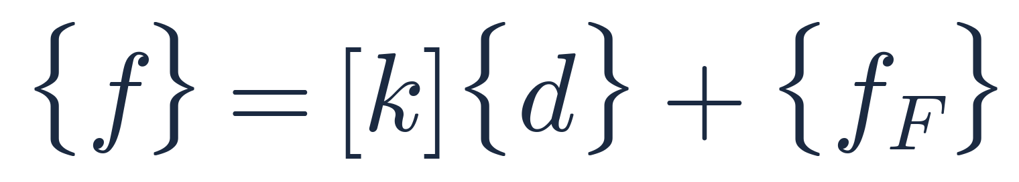
ANSWER 04 · 🔴 必背
組裝＝對號入座相加；回代千萬別漏 {f_F}
求解位移
回代求桿端內力
怎麼記：每個元素的勁度矩陣按照它連到哪兩個自由度「對號入座」，同一格有兩個元素貢獻就相加。回代時 {f} = [k]{d} + {f_F} —— 第二項是固端力，代表「節點不動時跨間載重造成的桿端內力」。忘了加，跨間載重的效應就整個不見。97 年四、100 年四、107 年二 都有此陷阱；100 年四的正解 F_AB = −16.76 kN 就是靠回代求出來的。
Notes:
答案。組裝就是對號入座：每個元素的勁度矩陣按照它連到哪兩個自由度放進去，同一格有兩個元素貢獻就相加。求解是位移等於 K 的反矩陣乘以載重向量。回代求桿端內力是 f 等於 k 乘 d，再加固端力。那第二項代表節點不動的時候，跨間載重造成的桿端內力。忘了加，跨間載重的效應就整個不見。

Slide 16
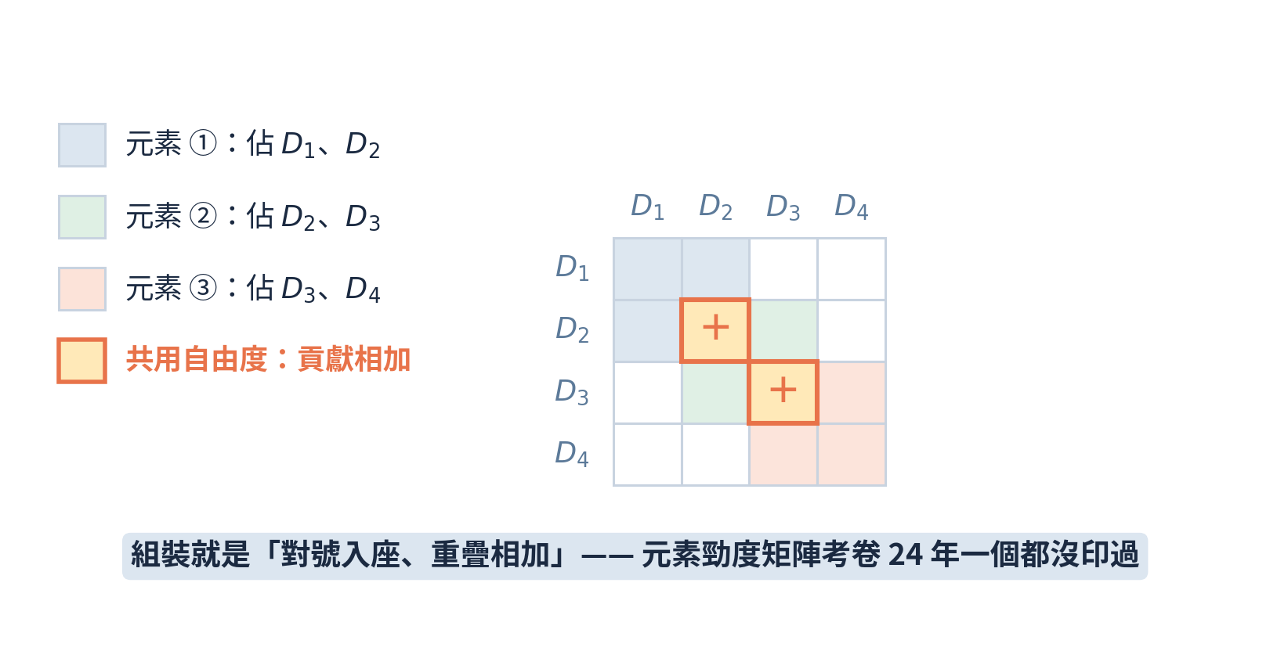
DIAGRAM · 觀念圖解
組裝就是「對號入座、重疊相加」
觀念解讀
每個元素只影響它自己連到的那幾個自由度 —— 其餘位置填 0。
兩個元素共用同一個自由度時，那一格是兩者的貢獻相加（橘框）。
[K] 一定是對稱矩陣 —— 組完檢查對稱性，是最快的自我驗算。
對角元一定為正 —— 出現負的對角元就是組錯了。
考場策略：先把自由度編號寫在矩陣的行與列標題上，再一個元素一個元素往裡疊。這樣就算中途被打斷也不會亂。元素勁度矩陣考卷 24 年一個都沒印過。
Notes:
這張圖說明組裝。每個元素只影響它自己連到的那幾個自由度，其餘位置填零。兩個元素共用同一個自由度的時候，那一格就是兩者的貢獻相加，圖上用橘色框標出來。兩個快速的自我驗算：整體 K 一定是對稱矩陣，而且對角元一定為正。出現負的對角元就是組錯了。考場策略是先把自由度編號寫在矩陣的行列標題上，再一個元素一個元素往裡疊。

Slide 17
回想卡 05 / 10
等效節點載重
必背｜考卷不會給
跨間有均布載重時，載重向量 {P} 要怎麼寫？
那個負號是怎麼來的？
提示：矩陣法只認「節點上的力」。想想固端彎矩在這裡扮演什麼角色。
蓋住下一頁，先在紙上寫出來 — 3 秒
Notes:
回想卡第五張。跨間有均布載重的時候，載重向量要怎麼寫？而且那個負號是怎麼來的？提示：矩陣法只認節點上的力，跨間的載重進不了矩陣。想想固端彎矩在這裡扮演什麼角色。

Slide 18
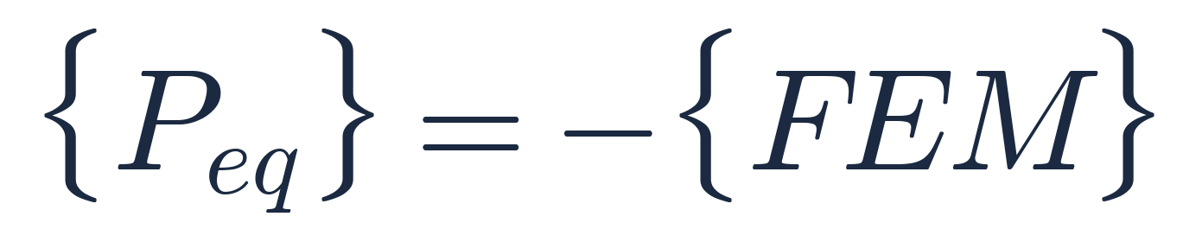
ANSWER 05 · 🔴 必背
等效節點載重 = 固端力「取負號」
等效節點載重
怎麼記：兩步驟疊加。第一步先把所有節點鎖住，這時跨間載重產生固端力 {FEM}；第二步為了讓節點回復自由，必須在節點上施加 −{FEM} 把鎖住的力放掉。所以 {P_eq} = −{FEM}。負號漏掉，位移全部反向。97 年四、107 年二、114 年四 都有跨間均布載重；107 年二的解第一步就寫 {P} = −{FEM}。固端彎矩表本身也要自己背（見 U2-3）。
Notes:
答案。等效節點載重等於固端力取負號。怎麼來的？兩步驟疊加：第一步先把所有節點鎖住，這時候跨間載重會產生固端力；第二步為了讓節點回復自由，必須在節點上施加固端力的反向把它放掉。所以等效節點載重等於負的固端力。負號漏掉，位移全部反向。一百零七年第二題的解第一步就寫這條。另外提醒，固端彎矩表本身也要自己背，那是 U2-3 那一支的內容。

Slide 19
回想卡 06 / 10
製造誤差／溫度
必背｜考卷不會給
桁架桿件「組裝前短了 ΔL₀」，這個效應要怎麼進到矩陣裡？
它會出現在方程的哪一邊？
提示：它不是節點上的力，所以要先換算。換算的係數跟這根桿的軸向勁度有關。
蓋住下一頁，先在紙上寫出來 — 3 秒
Notes:
回想卡第六張。桁架桿件組裝前短了一段，這個效應要怎麼進到矩陣裡？它會出現在方程的哪一邊？提示：它不是節點上的力，所以要先換算，而換算的係數跟這根桿的軸向勁度有關。

Slide 20
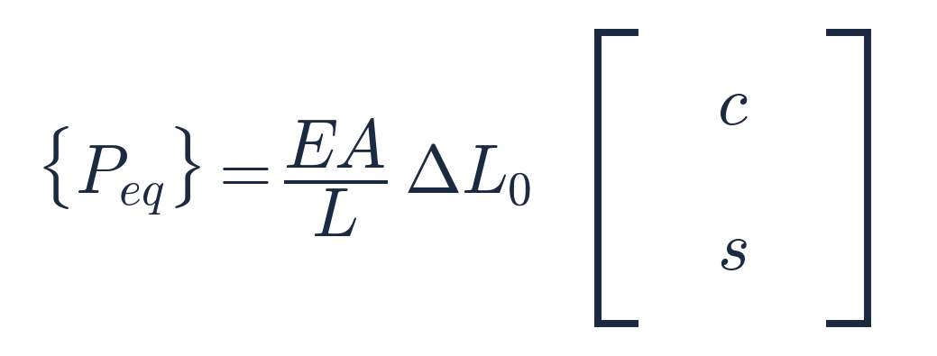
ANSWER 06 · 🔴 必背 最容易被整塊漏掉
換成等效節點力，加在 {P} 這一邊
製造誤差／溫度的等效節點力
怎麼記：桿子短了 ΔL₀，要把它「拉」回原長需要軸力 (EA/L)·ΔL₀。這個軸力沿桿件方向作用，投影到整體座標就乘上方向餘弦 (c, s)。溫度變化同理，只要把 ΔL₀ 換成 αΔT·L。100 年四整題就是「AC 桿件組裝前短了 0.02 m」，要換成等效節點力才進得了矩陣。這是矩陣法裡最容易被漏掉的一塊，而題目只寫「因製造瑕疵短了 0.02 m」。
Notes:
答案。等效節點力等於 EA 除以 L 乘上 Delta L 零，再乘上方向餘弦 c 跟 s，加在載重向量那一邊。怎麼想？桿子短了一段，要把它拉回原長需要一個軸力，大小是 EA 除以 L 乘上短少的長度。這個軸力沿桿件方向作用，投影到整體座標就乘上 c 跟 s。溫度變化同理，只要把 Delta L 零換成 alpha 乘 Delta T 乘 L。一百年第四題整題就是這個，而題目只寫因製造瑕疵短了零點零二公尺。

Slide 21
回想卡 07 / 10
彈簧與支承沉陷
必背｜考卷不會給
結構上掛了一個彈簧（線性或旋轉），要怎麼併進 [K]？
支承有已知位移時，{P} 要怎麼修？
提示：彈簧就當成「一個額外的元素」。而支承位移是把已知的那一部分「移項」到右邊。
蓋住下一頁，先在紙上寫出來 — 4 秒
Notes:
回想卡第七張。結構上掛了一個彈簧，不管是線性彈簧還是旋轉彈簧，要怎麼併進整體勁度矩陣？另外，支承有已知位移的時候，載重向量要怎麼修？提示：彈簧就當成一個額外的元素。而支承位移是把已知的那一部分移項到右邊。

Slide 22
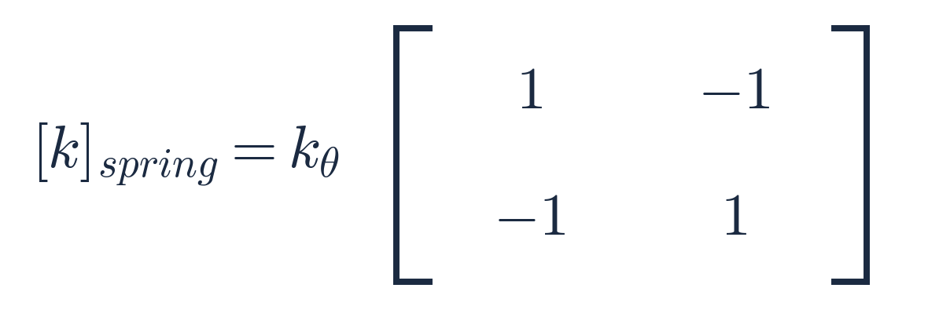
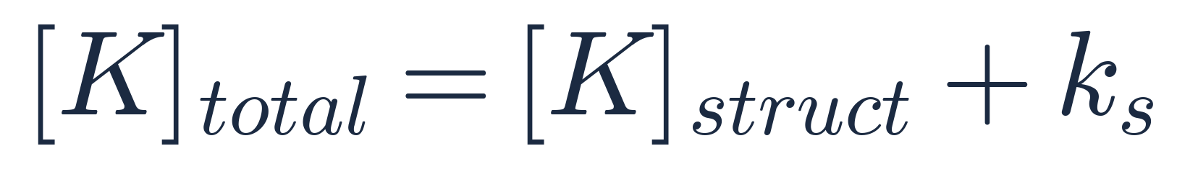
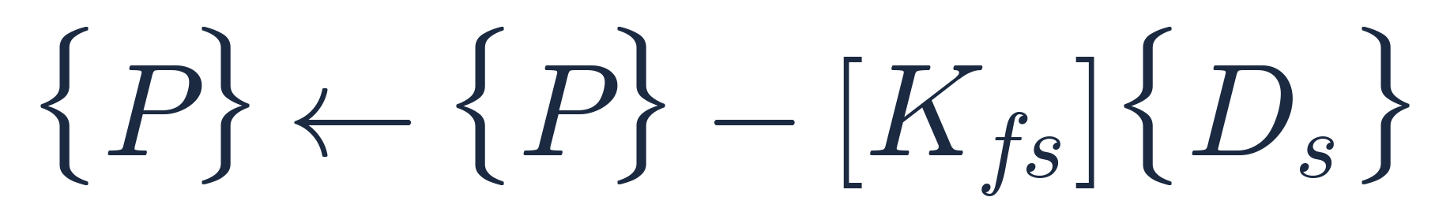
ANSWER 07 · 🔴 必背
彈簧 = 一個額外元素；已知支承位移 = 移項到右邊
旋轉彈簧的元素矩陣
彈簧併入整體矩陣
已知支承位移的修正
怎麼記：彈簧連接兩個自由度（或一個自由度與地），矩陣形式跟桁架桿一模一樣 —— [[1,−1],[−1,1]] 乘上 k。接地的彈簧就只剩一個對角項，直接加到對應的 [K] 對角元上。支承有已知位移 {D_s} 時，把 [K_fs]{D_s} 從左邊移到右邊，變成 {P} 的修正項。93 年四（彈簧支承）、104 年四（抗扭彈簧 kθ 與線性彈簧 ks）、108 年四（旋轉彈簧）、111 年四（剛性樓板）都要處理 —— 而這一步沒有任何題目提示過。
Notes:
答案。彈簧就當成一個額外的元素，它連接兩個自由度，矩陣形式跟桁架桿一模一樣，就是括號一、負一、負一、一乘上彈簧勁度。如果是接地的彈簧，那就只剩一個對角項，直接加到對應的整體矩陣對角元上。至於支承有已知位移的情況，把 K f s 乘 D s 從左邊移到右邊，變成載重向量的修正項。九十三年、一百零四年、一百零八年、一百一十一年都要處理這件事，而這一步沒有任何題目提示過。

Slide 23
回想卡 08 / 10
剛性約束與剪力棟架
必背｜考卷不會給
題目寫「梁斷面慣性矩為無限大」，你要把它翻譯成什麼？
每一層的側向勁度怎麼算？
提示：EI = ∞ 代表梁不會彎。想想這樣一來柱子的變形形狀會變成什麼。
蓋住下一頁，先在紙上寫出來 — 4 秒
Notes:
回想卡第八張。題目寫梁斷面慣性矩為無限大，你要把它翻譯成什麼？而且每一層的側向勁度怎麼算？提示：EI 等於無限大代表梁不會彎，想想這樣一來柱子的變形形狀會變成什麼。

Slide 24
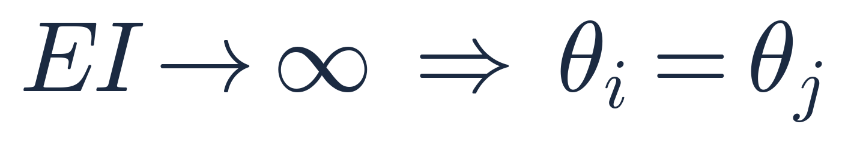
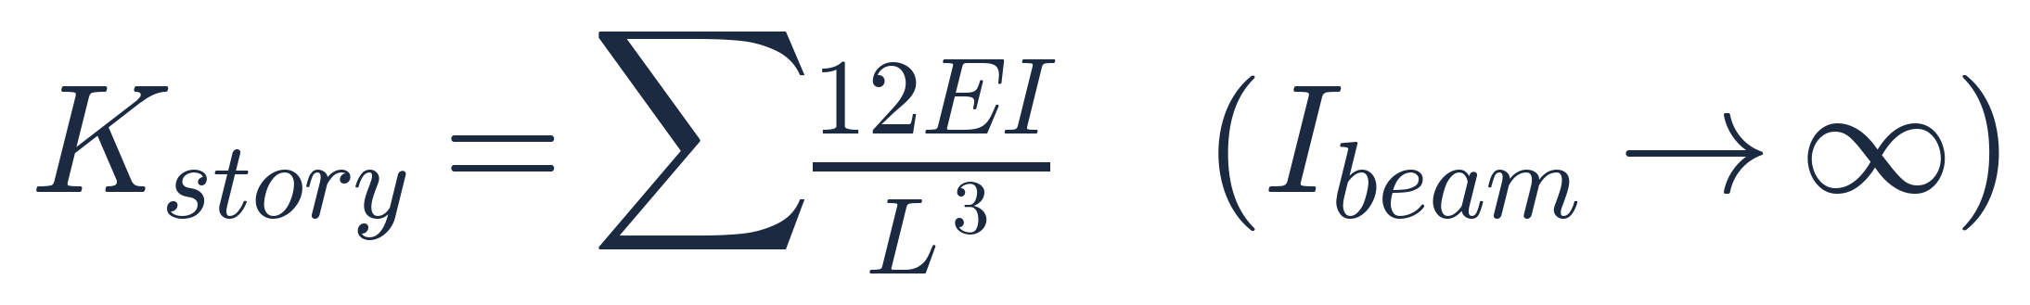
ANSWER 08 · 🔴 必背
翻譯成「剪力棟架」：每層縮成一個層勁度
剛性桿件約束
剪力棟架層勁度
怎麼記：梁 I = ∞ → 梁不彎 → 柱的兩端等於被「固接」住不能轉，柱的側移變形是標準的雙曲率形狀，勁度就是 12EI/L³。整層柱加起來就是該層的側向勁度。這樣一來，一個三層樓構架的自由度從十幾個降到 3 個。111 年四（三層樓構架、梁 I = ∞）、114 年一 的骨幹；111 年四的解第一行就是「柱側移剛度 k = 12EI/L³」。題目只會寫「構架之梁桿件斷面慣性矩為無限大」，剩下的翻譯完全靠自己。
Notes:
答案。要把它翻譯成剪力棟架模型。梁的慣性矩無限大代表梁不會彎，所以柱的兩端等於被固接住不能轉，柱的側移變形是標準的雙曲率形狀，勁度就是十二 E I 除以 L 三次方。整層柱加起來就是該層的側向勁度。這樣一來，一個三層樓構架的自由度就從十幾個降到三個。一百一十一年第四題的解第一行就是柱側移剛度等於十二 E I 除以 L 三次方。題目只會寫一句梁桿件斷面慣性矩為無限大，剩下的翻譯完全靠自己。

Slide 25
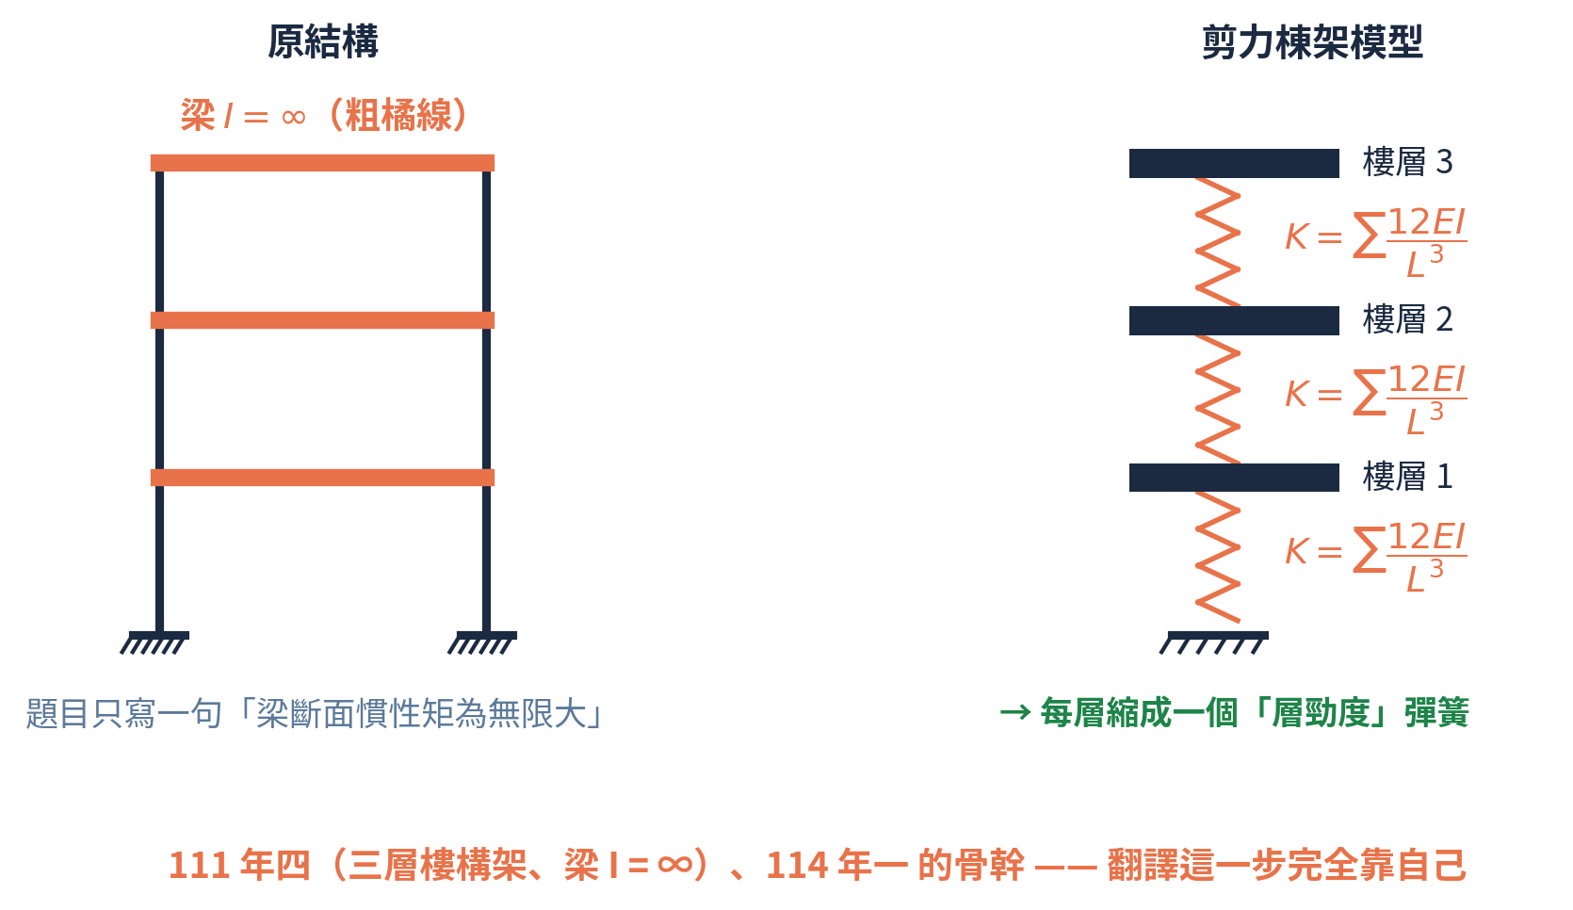
DIAGRAM · 觀念圖解
一句「I = ∞」，把十幾個自由度降到 3 個
觀念解讀
梁 I = ∞ → 節點不轉 → 柱是雙曲率變形 → 每根柱的側移勁度 12EI/L³。
同一層的柱是「並聯」，所以層勁度是各柱勁度直接相加。
剛性樓板的效果一樣：同層所有節點的水平位移綁成一個自由度。
翻譯完之後，一個 n 層樓構架就只有 n 個自由度，可以手算。
101 年四（cd 桿件 EI 值為無限大）也是同一類判斷。判斷「哪些自由度被綁在一起」是矩陣尺寸正確與否的關鍵，而考卷只給一句 I = ∞。
Notes:
這張圖說明剛性約束的翻譯。梁的慣性矩無限大，節點就不轉，柱變成雙曲率變形，每根柱的側移勁度是十二 E I 除以 L 三次方。同一層的柱是並聯，所以層勁度是各柱勁度直接相加。剛性樓板的效果一樣，同層所有節點的水平位移綁成一個自由度。翻譯完之後，一個 n 層樓構架就只剩 n 個自由度，可以手算。

Slide 26
回想卡 09 / 10
靜態凝縮
必背｜考卷不會給
題目只問「對應側向力 P 的側向勁度」，
那些轉角自由度要怎麼處理？
提示：不受載的自由度可以先消掉。消的方式是一個含反矩陣的公式。
蓋住下一頁，先在紙上寫出來 — 3 秒
Notes:
回想卡第九張。題目只問對應側向力的側向勁度，那些轉角自由度要怎麼處理？提示：不受載的自由度可以先消掉，消的方式是一個含反矩陣的公式。

Slide 27
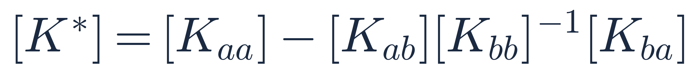
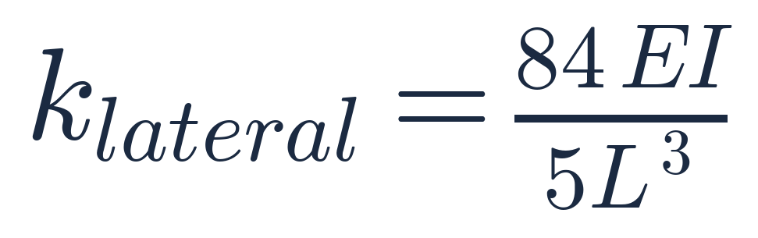
ANSWER 09 · 🔴 必背
靜態凝縮：把不受載的自由度「吃掉」
凝縮公式
114 年一的正解
怎麼記：把自由度分成 a（有載重、要保留）與 b（不受載、可消掉）。b 那一列的方程右邊是 0，可以解出 {D_b} = −[K_bb]⁻¹[K_ba]{D_a}，代回 a 那一列就得到 [K*]。減號那一項就是「b 自由度的柔性讓 a 變軟」的量。114 年一要求「推導對應側向作用力 P 之側向勁度」，正解 k_lateral = 84EI/5L³ 就是把兩個轉角自由度凝縮掉；101 年四、104 年四 也在做同一件事，只是題目說「求勁度矩陣」。
Notes:
答案。靜態凝縮：把自由度分成 a 跟 b，a 是有載重要保留的，b 是不受載可以消掉的。b 那一列的方程右邊是零，可以解出 D b 等於負的 K b b 反矩陣乘 K b a 乘 D a，代回 a 那一列就得到凝縮後的矩陣。K 星等於 K a a 減去 K a b 乘 K b b 反矩陣乘 K b a。減號那一項就是 b 自由度的柔性讓 a 變軟的量。一百一十四年第一題的正解，側向勁度等於八十四 E I 除以五 L 三次方，就是把兩個轉角自由度凝縮掉。

Slide 28
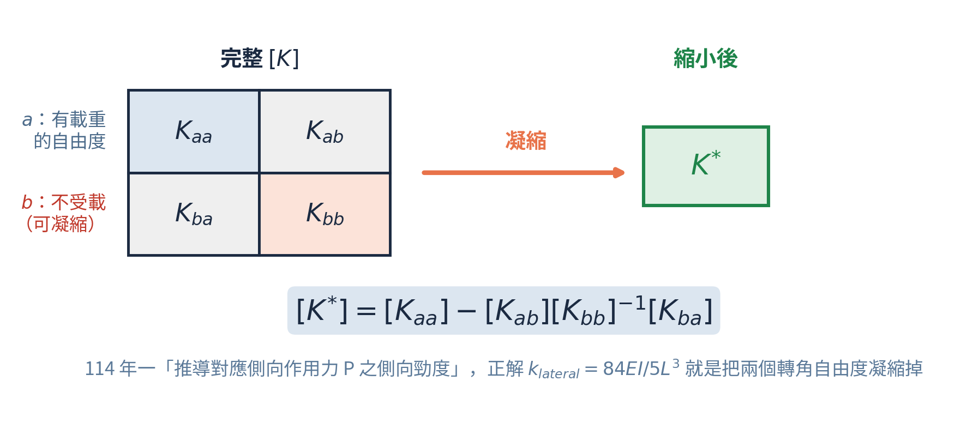
DIAGRAM · 觀念圖解
分塊 → 消去 → 只留下你要的那幾個自由度
觀念解讀
先把 [K] 依「有載重／不受載」分成四塊。
不受載那一列可以直接解出 {D_b}，因為它的方程右邊是 0。
代回去之後，保留的部分變成 [K*] = [K_aa] − [K_ab][K_bb]⁻¹[K_ba]。
減掉的那一項一定讓結構「變軟」—— 這是物理上的檢查點。
考場策略：只要題目問的是「某一個方向的勁度」而不是「全部位移」，就先想能不能凝縮。把 4×4 縮成 1×1，手算立刻變可行。
Notes:
這張圖說明凝縮的做法。先把整體勁度矩陣依有載重跟不受載分成四塊。不受載那一列可以直接解出對應的位移，因為它的方程右邊是零。代回去之後，保留的部分就變成凝縮後的矩陣。減掉的那一項一定讓結構變軟，這是物理上的檢查點。考場策略：只要題目問的是某一個方向的勁度而不是全部位移，就先想能不能凝縮，把四乘四縮成一乘一，手算立刻變可行。

Slide 29
回想卡 10 / 10
格床與扭轉元素
必背｜考卷不會給
xy 平面的格床（grid）結構，元素勁度要多加什麼自由度？
實心圓桿的 J 又是多少？
提示：載重沿 −z，所以桿件除了彎曲還會被「扭」。J 的分母是 32。
蓋住下一頁，先在紙上寫出來 — 3 秒
Notes:
回想卡第十張，也是最後一張。x y 平面的格床結構，元素勁度要多加什麼自由度？還有，實心圓桿的扭轉常數 J 是多少？提示：載重沿負 z 方向，所以桿件除了彎曲還會被扭。J 的分母是三十二。

Slide 30
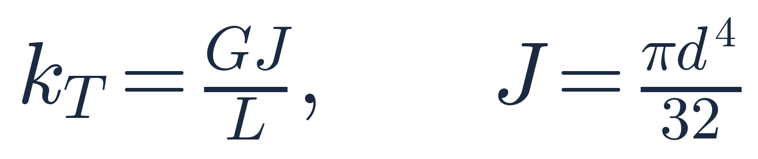
ANSWER 10 · 🔴 必背 114 年首次出現的題型
格床元素要含扭轉自由度 GJ/L
扭轉勁度
與座標轉換一起用
怎麼記：格床的每個節點有 3 個自由度 —— z 向平移、繞 x 轉、繞 y 轉。所以元素矩陣除了 12EI/L³、6EI/L²、4EI/L 這組彎曲項，還要多一組扭轉項 GJ/L。實心圓桿 J = πd⁴/32（＝2×I，因為圓形的極慣性矩是兩個方向慣性矩之和）。114 年四是 24 年第一次出現格床：三根實心圓桿在 xy 平面、載重沿 −z。題目給了 E、G、I，但 J 的算法與「格床元素要含扭轉自由度」完全沒提 —— 這種「第一次出現」的題型，沒有任何前例可以指望考卷會補提示。
Notes:
答案。格床的每個節點有三個自由度：z 向平移、繞 x 軸轉、繞 y 軸轉。所以元素矩陣除了十二 E I 除以 L 三次方那組彎曲項，還要多一組扭轉項 G J 除以 L。實心圓桿的 J 等於 pi d 四次方除以三十二，等於兩倍的 I，因為圓形的極慣性矩就是兩個方向慣性矩之和。一百一十四年第四題是二十四年來第一次出現格床，題目給了 E、G、I，但 J 的算法跟格床元素要含扭轉自由度完全沒提。這種第一次出現的題型，沒有任何前例可以指望考卷會補提示。

Slide 31
TRAPS · 高頻扣分點
六個真的會讓你掉分的地方
!
自由度數判錯
!
四個係數的次方記混
正確做法：3×節點數 − 支承束制 − 軸向不變形／剛性約束。矩陣尺寸錯了，後面全部作廢。107 年二、108 年四、104 年四 都要求先定義自由度。
正確做法：12/L³、6/L²、4/L、2/L。用量綱檢查：力／位移次方最高、彎矩／轉角次方最低、交叉項在中間。
!
回代時漏掉 {f_F}
!
等效節點載重漏負號
正確做法：{f} = [k]{d} + {f_F}。漏了，跨間載重造成的桿端內力整個不見。97 年四、100 年四、107 年二 都有此陷阱。
正確做法：{P_eq} = −{FEM}。先鎖節點算固端力，再取負號放到節點上。負號漏掉，位移全部反向。
!
製造誤差／溫度整塊沒處理
!
座標轉換的 θ 量反
正確做法：換成等效節點力 (EA/L)·ΔL₀·(c, s) 加到 {P}。100 年四整題就是這個，題目只寫「因製造瑕疵短了 0.02 m」。
正確做法：自整體 x 軸逆時針量到桿件 i→j 的方向。量反了 s 變號，交叉項 cs 的符號就錯，[K] 整個歪掉。
Notes:
最後複習六個真的會讓你掉分的地方。第一，自由度數判錯。第二，四個係數的次方記混。第三，回代時漏掉固端力。第四，等效節點載重漏負號。第五，製造誤差或溫度整塊沒處理。第六，座標轉換的角度量反。這個單元因為時間永遠不夠，任何一個錯都很難有時間回頭發現。

Slide 32
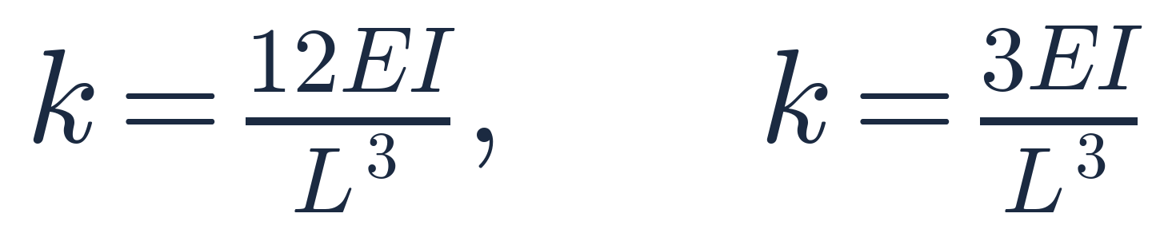
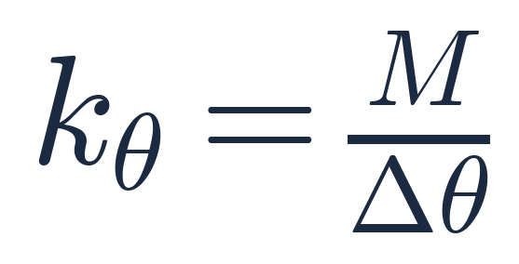
🟠 會給但別賭 · 另外兩條橘色
12EI/L³ 與旋轉彈簧：各露過一次，但別指望
柱側移勁度
旋轉彈簧勁度定義
12EI/L³：24 年唯一一次被印出來就在本單元 —— 93 年四內文寫「勁度 k = 12EI/L³」，把柱直接簡化成彈簧給你。但 97 年四、101 年四、107 年二、108 年四、111 年四、114 年一 需要同一條時全部沒給。一次 vs. 六次，這就是「別賭」的定義。旋轉彈簧：108 年四是唯一給了數值的年份，明寫「旋轉彈簧勁度假設為 10EI/L」，還特別指示「旋轉彈簧視為一個元素」；104 年四同樣有抗扭彈簧 kθ，但只給符號、不給任何提示。
Notes:
另外兩條橘色。第一是柱側移勁度十二 E I 除以 L 三次方，二十四年唯一一次被印出來就在本單元的九十三年第四題，把柱直接簡化成彈簧給你。但九十七年、一百零一年、一百零七年、一百零八年、一百一十一年、一百一十四年需要同一條的時候全部沒給。一次對六次，這就是別賭的定義。第二是旋轉彈簧，一百零八年是唯一給了數值的年份，明寫旋轉彈簧勁度假設為十 E I 除以 L，還特別指示旋轉彈簧視為一個元素。

Slide 33
🟢 通常會給 · 唯一可以不背的一類
材料與斷面數值：要算數字就一定有給
考卷一定給
證據：93 年四給 EI 與 k = 12EI/L³；98 年四給 AE = 1000 kN；99 年四給 EA = 10000 kN；100 年四給 EA = 10⁴ kN；102 年四給 E = 200 GPa、A = 10×10³ mm²；108 年四給旋轉彈簧 10EI/L；111 年四給 EI = 97200 kN-m²。其餘（96、97、101、104、107、114）是符號解。這一類完全不必背 —— 把 25 分鐘全部留給組矩陣。
Notes:
這是本單元唯一的綠色。材料與斷面數值，要算數字就一定有給。九十三年給 EI 跟 k、九十八年給 AE、九十九年給 EA、一百年給 EA、一百零二年給 E 跟 A、一百零八年給旋轉彈簧勁度、一百一十一年給 EI。其餘年份是符號解。這一類完全不必背，把二十五分鐘全部留給組矩陣。

Slide 34
CHEAT SHEET 1／2 · 考前十分鐘只看這兩頁
元素矩陣 · 求解流程｜一頁速查
桁架元素（局部）
桁架元素（整體）
梁元素四個係數 ★
座標轉換
結構勁度方程
求解位移
回代（別漏 f_F）
自由度計數
Notes:
速查表第一頁：元素矩陣跟求解流程。打星號那格是梁元素的四個係數，十二、六、四、二，次方是三、二、一、一，這是唯一必須零錯誤的東西。建議把這兩頁截圖存進手機。

Slide 35
CHEAT SHEET 2／2 · 考前十分鐘只看這兩頁
載重向量 · 凝縮 · 特殊約束｜一頁速查
等效節點載重
製造誤差／溫度
旋轉彈簧元素
已知支承位移
靜態凝縮
剪力棟架層勁度
剛性桿件約束
扭轉元素（格床）
Notes:
速查表第二頁：載重向量、凝縮跟特殊約束。這一頁的每一條都是最容易被整塊漏掉的東西，特別是製造誤差跟溫度的等效節點力。考前一定要再看一次。

Slide 36
考前總複習｜重點回顧
SA-U2-4｜四句話帶走
考卷給「符號怎麼排」，不給「矩陣怎麼組」：101、104、108 印過 {P}=[K]{D}，但 24 年零個元素勁度矩陣。
1
四個係數 12/L³、6/L²、4/L、2/L 必須零錯誤 —— 它們跟 U2-3 傾角變位法的 4EI/L、2EI/L 是同一組東西。
2
載重向量最容易整塊漏：−{FEM}、製造誤差 (EA/L)ΔL₀(c,s)、彈簧、支承沉陷，四樣都要檢查。
3
本單元幾乎固定在第四題、只剩 25 分鐘 —— 先定自由度、能凝縮就凝縮，這是唯一能在時限內做完的路。
4
Notes:
四句話帶走。第一，考卷給符號怎麼排，不給矩陣怎麼組。第二，四個係數十二、六、四、二必須零錯誤，而且它們跟傾角變位法的四 E I 除以 L、二 E I 除以 L 是同一組東西，兩個單元一起背。第三，載重向量最容易整塊漏，負的固端力、製造誤差、彈簧、支承沉陷，四樣都要檢查。第四，本單元幾乎固定在第四題，只剩二十五分鐘，先定自由度、能凝縮就凝縮，這是唯一能在時限內做完的路。五個單元到這裡就全部完成了，祝你上榜。

